Slide 1



« Les Risques Psycho-Sociaux »
Groupe Santé Mentale de Bourgogne

Slide 2
PLAN
Définitions RPS, différentes formes, stress
Coût humain, économique et social
Prévalence
Cadre réglementaire
Comment agir ? Les différents niveaux de prévention
Indicateurs et facteurs de risques
Rôle du médecin du travail
Recommandations

Slide 3

QU’EST-CE QUE « LES RPS » ?
Les RPS recouvrent des risques professionnels d'origine et de nature variées, qui mettent en jeu l'intégrité physique et la santé mentale des salariés et ont, par conséquent, un impact sur le bon fonctionnement des entreprises.
On les appelle « psychosociaux » car ils sont à l'interface de l'individu : le « psycho », et de sa situation de travail : le contact avec les autres (encadrement, collègues, clients...), c'est-à-dire le « social ».
définition du ministère du travail

Slide 4

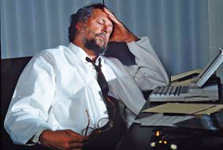
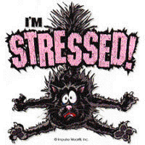
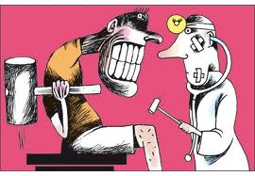
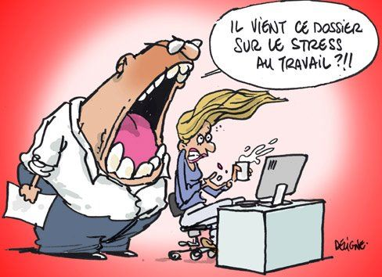
Le harcèlement moral se manifeste par des agissements répétés, qui ont pour objet ou pour effet une dégradation des conditions de travail susceptible de porter atteinte aux droits du salarié au travail et à sa dignité, d'altérer sa santé physique ou mentale ou de compromettre son avenir professionnel.
DIFFERENTES FORMES DE RPS
Ce sont les violences causées par une ou des personnes extérieures à l'entreprise (clients, usagers…).
Elles concernent les entreprises de services, d’activités sociales telles que : établissements de soins, sécurité sociale, transports urbains, commerces, banques, etc.
Stress
Violences internes : conflits, brimades, harcèlement moral…
Violences externes
Epuisement professionnel : burn out
Mal-être, souffrance morale au travail
Quant à la «souffrance morale au travail », il s’agit d’une notion plus large, plus diffuse, engendrant un état de mal-être généralisé pouvant déboucher secondairement sur des problèmes de santé et/ou favoriser l’émergence d’autres risques : conflits, violences, etc.
Le burn out se caractérise par un sentiment de fatigue intense, de perte de contrôle et d’incapacité à aboutir à des résultats concrets au travail. « Les batteries sont vides ».
Un état de stress survient quand il y a déséquilibre entre la perception qu’une personne a des contraintes que lui impose son environnement et la perception qu’elle a de ses propres ressources pour y faire face.
Notes:
- Un état de stress survient quand il y a déséquilibre entre la perception qu’une personne a des contraintes que lui impose son environnement et la perception qu’elle a de ses propres ressources pour y faire face.
- Le harcèlement moral se manifeste par des agissements répétés, qui ont pour objet ou pour effet une dégradation des conditions de travail susceptible de porter atteinte aux droits du salarié au travail et à sa dignité, d'altérer sa santé physique ou mentale ou de compromettre son avenir professionnel.
- Violences externes : ce sont les violences causées par une ou des personnes extérieures à l'entreprise (clients, usagers…).
Elles concernent les entreprises de services, d’activités sociales telles que : établissements de soins, sécurité sociale, transports urbains, commerces, banques, etc.
Le burn out se caractérise par un sentiment de fatigue intense, de perte de contrôle et d’incapacité à aboutir à des résultats concrets au travail. « Les batteries sont vides ».
Quant à la «souffrance morale au travail », il s’agit d’une notion plus large, plus diffuse, engendrant un état de mal-être généralisé pouvant déboucher secondairement sur des problèmes de santé et/ou favoriser l’émergence d’autres risques : conflits, violences, etc.

Slide 5
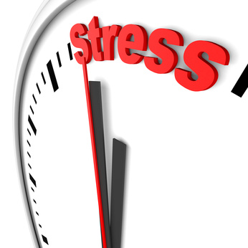
Précisions sur le stress
Les stresseurs (ou facteurs de stress) sont les conditions ou les événements extérieurs qui peuvent occasionner un état de stress à l’organisme.
Le stress aigu (ou état de stress ) est la réponse physiologique de l’organisme face à un stresseur.
Le stress chronique se manifeste lorsqu’un individu est exposé à un stresseur pendant une longue période.
Un individu est capable de gérer la pression à court terme, mais il éprouve de grandes difficultés face à une exposition prolongée ou répétée à des pressions intenses.

Slide 6
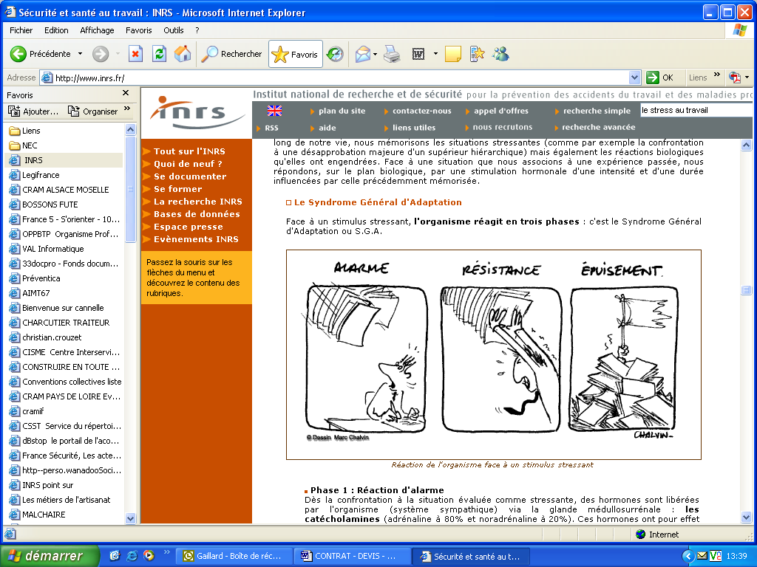
Le stress est la réponse biologique de l’organisme à toute demande qui lui est faite
ALARME
RESISTANCE
EPUISEMENT
Corticoïdes
pour augmenter le taux de sucre dans le sang et apporter l’énergie nécessaire.…
Adrénaline
pour préparer
l’organisme
au combat ou
à la fuite.
L’organisme est submergé.

Slide 7

ATTENTION QUAND ON PARLE DE « STRESS » !
NE PAS CONFONDRE
stress & charge de travail
stress & stimulation
stress & motivation
stress aigu & stress chronique
stress au travail & stress lié au travail
facteurs de stress & état de stress
(idem entre danger & risque)
Notes:
Contrairement à une idée répandue, on ne peut pas distinguer médicalement un « bon » et un « mauvais » stress : le stress s'exprime toujours de la même manière. En revanche, le stress aigu et le stress chronique n'ont pas les mêmes conséquences sur la santé. Alors que les conséquences du premier disparaissent avec le stimulus qui l'a fait naître, le second « s'inscrit dans la durée : c'est le cas quand, tous les jours au travail, nous avons l'impression que ce qui nous est demandé dans le cadre professionnel excède nos capacités. Ce type de situation de stress chronique, même lorsqu'il est choisi, est toujours délétère pour la santé.»
« toute manifestation du stress au travail ne doit pas être considérée comme stress lié au travail ». Une distinction est donc faite entre le stress produit par le contenu et l'organisation du travail, et le stress qui, tout en s'exprimant dans le cadre professionnel, trouve ses causes à l'extérieur de la relation de travail.
Stimulation/motivation : exemple de l’aide bibliothécaire qui espère devenir chef s’il parvient à ranger la réserve. Travail non stimulant (ennuyeux, répétitif, insalubre) mais motivant ; pas de conséquences si la promotion advient ; très pathogène dans le cas contraire.

Slide 8
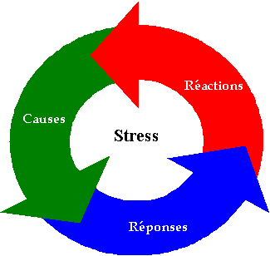
causes
conséquences
Particularités des RPS : ils sont récursifs (ils se génèrent eux-mêmes) et se génèrent entre eux,
Ils peuvent être à la fois cause et conséquence, et ne répondent pas à un schéma causaliste ou déterministe
(1 cause → 1 effet) mais à une logique transactionnelle beaucoup plus complexe.
Notes:
Exemples : « La violence engendre la violence » ; des salariés stressés seront plus facilement violents ou conflictuels ; un conflit entre 2 personnes va stresser les autres, etc.
Transactionnel : la situation peut dégénérer toute seule (« partir en vrille ») ou se normaliser d’elle-même (résilience, etc.).

Slide 9

Les Causes DES RPS
Multiples,
Plurifactorielles,
S’enchaînant dans le temps,
Sont à rechercher dans le travail, dans son organisation, dans ses conditions d’exécution.

Slide 10

RPS = rencontre
  d’une personne,
  d’un collectif,
  et d’une organisation du travail.
Notes:
le collectif travaille ensemble en vue d’atteindre un résultat donné dans un délai imparti avec des moyens spécifiques

Slide 11
COUT HUMAIN = EFFETS SUR LA SANTE
Troubles comportementaux
Violences (insultes, menaces, agressions) troubles du comportement alimentaire : anorexie, boulimie recours à des excitants addictions repli sur soi…
Troubles émotionnels et psychologiques
Nervosité, crise de larmes, mal-être, anxiété, ennui, démotivation, syndrome post-traumatique, dépression, burn out, suicide…
Troubles intellectuels
Difficultés de concentration, défauts d’attention, troubles de mémoire, oublis…
Troubles physiologiques et physiques
Troubles du sommeil, fatigue, palpitations, maladies cardio-vasculaires et métaboliques, dermatoses, douleurs musculaires et articulaires, TMS…

Slide 12

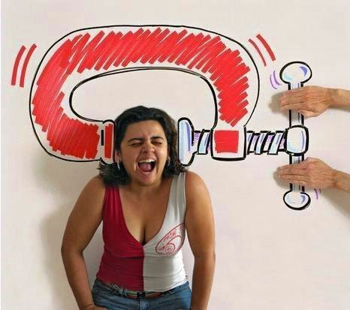

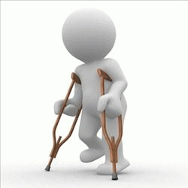

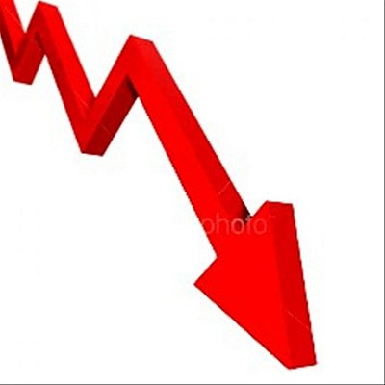

COUT ECONOMIQUE = IMPACTS SUR L’ENTREPRISE
Un salarié qui va mal est un salarié :
qui travaille mal (baisse de qualité),
qui produit moins (baisse de productivité),
qui est plus souvent absent,
qui fait plus d’erreurs (augmentation des coûts),
qui a davantage d’accidents…

Slide 13

Aider un salarié à sortir de ses problèmes
permet à l’entreprise de contribuer à ses objectifs économiques tout en répondant à ses obligations sociales.

Slide 14
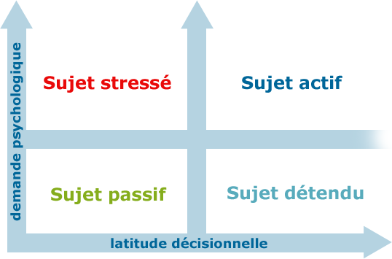
Le coût social du stress professionnel en France
Pour une population active de 27,8 millions de salariés
le coût social a minima du job strain (situation de travail tendue) est estimé entre
1,9 milliard et 3 milliards d’euros en 2007.
Ce coût social inclut :
Coût des soins,
Perte de richesse liée à l’absentéisme,
Cessations prématurées d’activité,
Décès prématurés,
Les coûts réels du stress sont vraisemblablement nettement supérieurs (2 à 4 % du PIB).
d’après l’étude INRS - Arts et Métiers ParisTech de 2007
job strain
Notes:
Comme l'a indiqué Valérie Langevin, psychologue du travail à l'INRS, ces chiffres, qui intègrent à la fois les coûts directs (dépenses de soins) et les coûts indirects (liés à l'absentéisme, aux cessations d'activité et aux décès prématurés), constituent une évaluation a minima. Les coûts réels du stress sont vraisemblablement nettement supérieurs et ce, pour deux raisons :
- les chercheurs n'ont pris en compte qu'un seul facteur de stress, le job strain ou « situation de travail tendue » définis par la combinaison d'une forte pression subie et d'une absence d'autonomie dans la réalisation du travail. Or, le job strain représente moins d'un tiers des situations de travail fortement stressantes ;
- parmi les pathologies liées au stress, les auteurs n'ont retenu que celles qui font l'objet de nombreuses études : les maladies cardio-vasculaires, la dépression et certains troubles musculo-squelettiques (TMS). D'autres maladies sont donc exclues du champ de l'étude.

Slide 15

Prévalence des RPS
Dans l’U.E. 28 % des travailleurs seraient exposés à au moins un facteur susceptible d’altérer leur bien-être mental, soit 56 millions de travailleurs.
(Eurostat, Statistics in focus, 2009)

Slide 16
Pourcentage de travailleurs rapportant des problèmes pouvant être liés à des risques psychosociaux dans quelques pays européens
Question | UE-27 | BE | OK | DE | ES | FR | IT | NL | AT | PT | FI | SE | UK
Menace de violence physique
 | 6 | 8,3 | 5 | 4,5 | 4,7 | 6,9 % | 1,4 | 12,2 | 4,6 | 4,4 | 12,5 | 9,7 | 10,9
Violence physique de la part de collègues
 | 1,8 | 3,4 | 3,1 | 0,5 | 1 | 2,8 % | 0,8 | 6,3 | 1,8 | 0,7 | 1,5 | 4 | 3,6
Violence physique de la part d'autres personnes
 | 4,3 | 5,2 | 2,4 | 3,5 | 3,7 | 7,1% | 1 | 6,6 | 2,6 | 3,7 | 7,1 | 3,2 | 7,2
Intimidation/ harcèlement | 5,1 | 8,5 | 7,3 | 4,1 | 2,8 | 7,7% | 2,3 | 12 | 5 | 3,6 | 17,2 | 3,4 | 5,4
Intentions sexuelles non souhaitées
 | 1,8 | 1,9 | 2,8 | 1,1 | 0,7 | 1,5% | 0,9 | 1,4 | 1,8 | 1,8 | 2,1 | 2,5 | 3,6
Stress | 22,3 | 21 | 26,7 | 16 | 21,4 | 18,3 % | 27,1 | 16,2 | 21 | 27,6 | 25,4 | 37,7 | 11,8
Anxiété | 7,8 | 6,6 | 2 | 1,5 | 8,4 | 10,8 % | 12,6 | 2,6 | 1,3 | 13,6 | 6,6 | 16,6 | 6,1
Irritabilité | 10,5 | 12,1 | 14,4 | 5,4 | 11,4 | 11,4% | 15 | 9,6 | 8,5 | 16 | 14,8 | 14,7 | 6,2
(Source Eurofound, Fourth European Working Conditions Survey, 2007)

Slide 17

RPS : cadre réglementaire
L’employeur prend les mesures nécessaires pour assurer la sécurité et protéger la santé physique et mentale des travailleurs, y compris les travailleurs temporaires, selon les principes généraux de prévention. (Art. L4121-1 et s. du Code du travail)
Il évalue les risques, y compris les risques psychosociaux, dans un document unique. (Art. R4121-1 du Code du travail)
Il prévient le harcèlement moral et sexuel. (Art. L1152-4 et L1153-5 du CT)
Selon la jurisprudence, depuis 2002, il a une obligation de résultats en matière de sécurité.

Slide 18

COMMENT AGIR ?
PREVENTION : 3 niveaux
Primaire : supprimer le risque à la source.
Secondaire : réduire les conséquences des RPS.
Tertiaire : prendre en charge les salariés en souffrance.
Notes:
les démarches de prévention et de soins sur une base individuelle, consistant par exemple à installer des équipements sportifs sur le lieu de travail ou à créer un numéro vert, peuvent avoir leur utilité à court terme mais ne sauraient être suffisantes. Elles ne permettent pas de traiter les problèmes à la racine et peuvent même avoir des effets pervers, en encourageant la tendance de certains salariés au surinvestissement ou en faisant naître un sentiment de culpabilité chez ceux qui ne parviennent pas à gérer la pression, malgré les dispositifs mis en place. Il convient donc de se concentrer plutôt sur les aspects collectifs, qui touchent à l'organisation et aux méthodes de management en vigueur dans les entreprises et les administrations. Il est également nécessaire de renforcer les acteurs de la prévention des risques professionnels, en portant une attention particulière à la médecine du travail, qui devrait prochainement faire l'objet d'une réforme, et au comité d'hygiène, de sécurité et des conditions de travail (CHSCT), instance de représentation du personnel dont le rôle est essentiel.
Primaire : combattre le risque à la source
vise à éliminer ou réduire les facteurs de risque présents dans l’entreprise. Il faut d’abord évaluer ces risques
Touche à l’organisation du travail, au lien social, aux méthodes de management, à la gestion des changements
Secondaire : vise à réduire les conséquences des RPS, la gravité d’une situation
Action de sensibilisation et de formation des salariés et des managers, mise en place de procédures d’alerte
Tertiaire : prise en charge des salariés en souffrance = réponse d’urgence pour éviter l’aggravation de la détérioration de l’état de santé
vise à réparer lorsque l’accident est survenu, à éviter la récidive ou l’aggravation de la situation

Slide 19
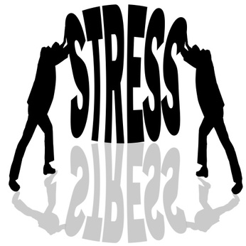
La démarche de prévention
Elle doit être globale, paritaire et pluridisciplinaire :
1. Engagement de la direction sur des objectifs et des moyens, association des partenaires sociaux, du service de santé au travail, information des salariés.
2. Recueil d’indicateurs préalablement validés : pré diagnostic.
3. Evaluation des sources ou facteurs de risques psychosociaux : diagnostic.
4. Elaboration d’un plan d’action comportant des
mesures concrètes.
5. Organisation du suivi du plan avec transcription et mise à jour du document unique d’évaluation des risques (DUER).
http://www.travailler-mieux.gouv.fr

Slide 20

Recueil d’indicateurs
Etape de pré diagnostic
Construire sa propre liste d’indicateurs:
avec l’aide du service de santé au travail,
permet de se poser les bonnes questions,
doit se faire avec tous les acteurs de l’entreprise,
doit être comprise et partagée par tous,
permet un suivi dans le temps (signaux d’alerte) .
A ce stade, il n’est pas nécessaire d’utiliser des questionnaires ou des entretiens auprès des salariés.

Slide 21
QUELS indicateurs ?
indicateurs liés au fonctionnement de l’entreprise
temps de travail : absentéisme, amplitude horaire.
mouvements du personnel : taux de rotation, taux de postes non pourvus, taux de travail temporaire.
activité de l’entreprise : productivité, qualité.
formation et rémunération : individualisation de la rémunération, intéressement collectif, utilisation des crédits formation.
organisation du travail : gestion de production, gestion des pauses, contrôles du travail…
indicateurs liés aux relations sociales
fonctionnement des institutions représentatives du personnel.
procédures judiciaires en cours, grèves, actes de malveillance, sanctions disciplinaires. tensions, conflits identifiés, …
indicateurs santé
et sécurité
accidents du travail (TF / TG).
maladies professionnelles (TMS).
inaptitudes (restrictions).
stress chronique : maux de tête, malaises, crises de larmes, conduites addictives…
situations dégradées : conflits, violences verbales
situations graves : harcèlements, tentatives de suicide…

Slide 22

Evaluation des facteurs de risque
Etape de diagnostic
Identification des facteurs de risques :
selon les services, les ateliers, les unités de travail,
en les comparant à des références nationales,
en fonction du nombre d’indicateurs dégradés,
en fonction de leur variation dans le temps.
Etape indispensable pour savoir sur quelles sources agir
A ce stade, appui possible de données quantitatives (questionnaires si effectif « suffisant ») ou qualitatives (questions ouvertes, entretiens, observations…).
Notes:
Effectif « suffisant » : pas d’analyse statistique à moins de 10 ; si possible à partir de 30.

Slide 23
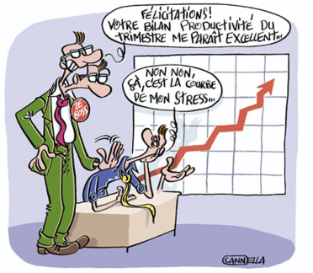
QUELS facteurs de risques ?
Le rapport GOLLAC publié en 2011 distingue
six dimensions de facteurs de risques psychosociaux au travail :
Les exigences du travail (quantité de travail, pression temporelle, caractère haché du travail, rythme et complexité du travail, difficultés de conciliation entre vie personnelle et vie professionnelle).
Les exigences émotionnelles (contact avec la souffrance, tensions avec le public, obligation de cacher ses émotions, peur au travail).
L'autonomie, les marges de manœuvre dans l'organisation et l'exécution du travail.
Les rapports sociaux (absence de soutien social, violence au travail, manque de reconnaissance des efforts).
Les conflits de valeurs (ne pas avoir les moyens de faire un travail de qualité, devoir faire des choses que l'on désapprouve).
L’insécurité de l’emploi et du salaire.
Notes:
Le rapport GOLLAC distingue
six dimensions de facteurs psychosociaux de risque au travail
regroupant 40 indicateurs

Slide 24

Si possible repérer les
signaux d’alerte
dans l’entreprise
avant qu’ils ne deviennent
des
signaux d’alarme.
collectif
Aujourd’hui
Prévention
Passé
Futur
TENDANCE
Réparation
individuel

Slide 25
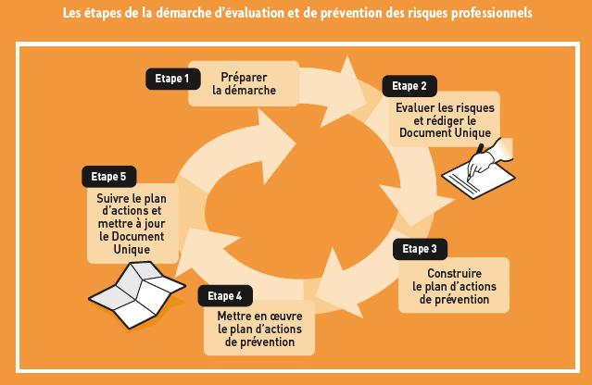
mise à jour du document unique d’évaluation des risques (DUER)
Le DUER rend compte des étapes précédentes : identification des indicateurs, évaluation des facteurs de risques, plan d’action et suivi
RPS : des risques professionnels « complexes »,
qu’il faut traiter comme les autres

Slide 26

PRINCIPES GENERAUX DE PREVENTION
APPLIQUES AUX RPS
« Le travail doit être conçu :
• de façon à ce que chacun puisse influencer la situation et les méthodes et la vitesse d’exécution ;
• de façon à ce que chacun ait une vue d’ensemble et une compréhension des différentes opérations ;
• pour donner à chacun la possibilité d’utiliser et développer la totalité de ses ressources ;
• pour permettre les contacts humains et la coopération entre ses acteurs ;
• pour donner à chacun le temps nécessaire à la satisfaction de ses rôles et obligations extérieures tels que les tâches familiales, sociales ou engagements politiques. »
Bertil GARDELL, Suède, 1981

Slide 27

INFORMER ET SENSIBILISER Les SALARIÉS, POUR :
Favoriser l’écoute et l’expression de chacun par tout moyen (réunions de service par exemple).
Rompre l’isolement.
Favoriser la reconnaissance, l’initiative, l’autonomie, la liberté d’expression.
Associer les opérateurs aux objectifs, à la stratégie de l’entreprise.

Slide 28
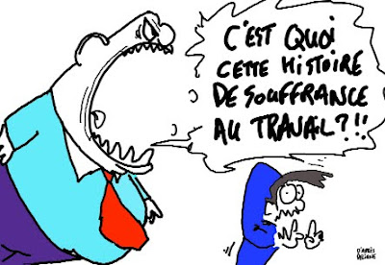
INFORMER ET SENSIBILISER Les managers, POUR :
Permettre des moments d’échange informels, favoriser des moments de convivialité entre les salariés.
Informer régulièrement sur la vie de l’entreprise.
Mieux réguler la charge de travail, définir de façon précise des fiches d’activité des opérateurs, favoriser le travail d’équipe, le travail en réseau.
Prendre en compte le travail réel.
Apporter une attention particulière aux évaluations et informer chaque opérateur des décisions prises : ce qui est dit et expliqué limite les RPS.
Favoriser la communication entre managers.
Former les managers à la gestion des changements.
Accompagner le changement avec le souci permanent de l’impact humain.
Mettre en place des procédures d’alerte.
Notes:
Apporter une attention particulière aux évaluations et informer chaque opérateur des décisions prises : ce qui est dit et expliqué limite le doute et le RPS

Slide 29

RECOMMANDATIONS
« La gestion du stress suppose :
• de s’assurer que la charge de travail est en rapport avec les compétences et les ressources de chacun ;
• de concevoir des postes de travail qui soient stimulants, qui donnent du sens au travail et l’opportunité aux travailleurs d’utiliser leurs compétences ;
• de définir clairement les rôles et responsabilités de chacun ;
• de favoriser la participation des travailleurs aux décisions et aux changements qui affectent directement leur travail ;
• d’améliorer la communication ;
• de réduire l’incertitude sur les développements de carrière et les perspectives de postes ;
• de favoriser l’interaction sociale entre les travailleurs ;
• d’établir des horaires de travail qui soient compatibles avec les exigences et les responsabilités extra-professionnelles. »
NIOSH, 2002

Slide 30
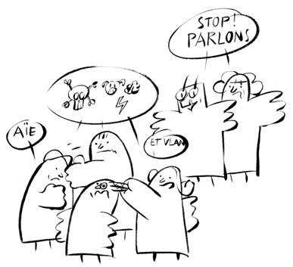
PRESENCE DE RPS AVERES
Les effets des RPS sur la santé sont mal réparés : aucun tableau de MP.
Seule possibilité : CRRMP si IP >=25% (jusqu’au décès du salarié) et si lien essentiel et direct avec le travail habituel.
Il y a toujours nécessité et possibilité d’agir :
évaluer plus précisément les RPS pour mettre en place un plan d’actions, corriger les dysfonctionnements, réguler les « disputes » et les conflits ;
organiser la prise en charge des personnes en souffrance ;
les suivre, les accompagner lors de la reprise…

Slide 31

LE MEDECIN DU TRAVAIL
Qui est-il ?
Il est médecin spécialiste en santé au travail.
Il fait partie d’une équipe pluridisciplinaire qu’il coordonne au sein d’un Service de Santé au Travail.
Ses missions sont définies par le Code du Travail.
En dehors des examens obligatoires organisés par l’employeur, tout salarié peut bénéficier d’un examen médical à sa demande.
L’adresse et le numéro de téléphone du médecin du travail font partie des affichages obligatoires dans l’entreprise.

Slide 32

ROLE DU MEDECIN DU TRAVAIL
Qu’est-ce qu’il peut faire ?
Il rencontre les salariés, écoute leurs difficultés, évalue leur état de santé et les oriente si besoin vers le système de soin.
Il peut constater l’incompatibilité du maintien au poste avec l’exigence de préservation de la santé du salarié en formulant un avis d’aptitude indiquant des aménagements ou des restrictions au poste. Il peut proposer un changement d’affectation.
Il a libre accès aux lieux de travail et peut réaliser des études de poste et des conditions de travail. Il peut alerter l’employeur et le CHSCT, dans le strict respect du secret médical.
Il peut aider un salarié à faire valoir ses droits sociaux (reconnaissance d’accident de travail ou de maladie professionnelle).
Il propose des mesures visant à préserver la santé des salariés par un écrit motivé et circonstancié lorsqu’il constate la présence d’un risque.
Notes:
Qu’est-ce qu’il peut faire ?
• Au cours d’une consultation, le médecin du travail écoute
les difficultés rencontrées, évalue l’état de santé et le cas
échéant la gravité de la situation, peut conseiller le salarié
sur les orientations possibles et l’oriente au besoin vers
le système de soin.
• Si l’état de santé du salarié le justifie, il peut constater
l’incompatibilité du maintien au poste avec l’exigence de
préservation de la santé du salarié en formulant un avis
d’aptitude indiquant des aménagements ou des restrictions
au poste. Il peut adresser le salarié à son médecin traitant
en vue de la prescription de soins et d’ arrêt maladie.
• Il a libre accès aux lieux de travail et peut réaliser des
études de poste et des conditions de travail. Il peut alerter
l’employeur et le CHSCT, dans le strict respect du secret
médical, s’il juge que la situation de travail présente un
risque collectif pour la santé des salariés de l’entreprise.
• Si l’état de santé du salarié à l’issue de la prise en charge
par le système de soins le nécessite, il peut demander un
changement d’affectation en indiquant les restrictions
d’aptitude liées au contexte de travail ou à son organisation.
• Il peut aider un salarié à faire valoir des droits sociaux
(reconnaissance accident de travail ou maladie professionnelle).
• Lorsqu’il constate la présence d’un risque pour la santé
des travailleurs, il propose par un écrit motivé et circonstancié
des mesures visant à la préserver (article L. 4624-3 du
Code du Travail).
http://www.travailler-mieux.gouv.fr/IMG/pdf/PRST2_souffrance_30-04VF.pdf

Slide 33

ROLE DU MEDECIN DU TRAVAIL
Qu’est-ce qu’il ne peut pas faire ?
Il ne peut pas apporter de soins sauf urgence, il a un rôle exclusivement préventif.
Il ne peut donner aucune information à l’employeur ni sur l’état de santé d’un salarié, ni même sur le fait qu’un salarié l’a sollicité. Il est soumis au secret professionnel.
Il ne peut pas décider de l’affectation d’un salarié, cette prérogative relève exclusivement de l’employeur qui doit prendre en considération les contre-indications et les propositions du médecin du travail.
Il ne peut pas qualifier juridiquement des faits. Il ne peut donc pas établir un certificat médical par lequel il attesterait d’un harcèlement moral.
Notes:
Qu’est-ce qu’il ne peut pas faire ?
• Le médecin du travail a un rôle exclusivement préventif.
Il ne peut pas apporter des soins (sauf en urgence), prescrire
des médicaments ou des arrêts de maladie.
• Il est soumis au secret médical. Il ne peut donner aucune
information à l’employeur ni sur l’état de santé d’un salarié,
ni même sur le fait qu’un salarié l’a sollicité. Il ne peut donner
aucune information qui permettrait à l’employeur d’identifier
le salarié venu signaler une situation préoccupante pour
la santé.
• Le médecin du travail ne peut pas décider de l’affectation
d’un salarié, cette prérogative relève exclusivement de
l’employeur qui doit prendre en considération les contreindications
et les propositions du médecin du travail.
• Il ne peut qualifier juridiquement des faits. Il ne peut donc
pas établir un certificat médical par lequel il attesterait
d’un harcèlement moral.
http://www.travailler-mieux.gouv.fr/IMG/pdf/PRST2_souffrance_30-04VF.pdf

Slide 34

Le travail , UNE ressource pour la santé
à condition…
Que l’on puisse y apporter de soi, que l’on ait un sentiment d’utilité, que l’on puisse faire du «beau» travail, selon des règles de métier élaborées entre pairs, dans le maintien des «disputes professionnelles» qui sont créatrices de liens.
Que l’on puisse travailler avec «des manières de faire partagées», selon son style, pour un objectif qui a du SENS et qui ne heurte pas ses valeurs, soutenu par ses collègues et sa hiérarchie de proximité.

Slide 35

d’être des SALARIES ACTEURS
Le travail , UNE ressource pour la santé
à condition…
«… même si la prévention des atteintes à la santé par le travail est, pour une grande part, du ressort des professionnels, elle dépend avant tout de la capacité des femmes et des hommes à agir sur leurs propres conditions de travail. » (Philippe DAVEZIES)

Slide 36

Les « dix commandements » en prévention des RPS
TOUS les risques tu évalueras
A l’organisation du travail, toujours tu penseras
Tes salarié(e)s tu ECOUTERAS
Des marges de manœuvre tu leur laisseras
Paroles et gestes de reconnaissance tu leur prodigueras

Slide 37
Les « dix commandements » en prévention des RPS
Les précarités tu éviteras
Juste et équitable tu seras
Avec RESPECT envers tes collaborateurs tu te comporteras et agiras
Tes décisions tu expliqueras
Des conseils tu prendras

Slide 38
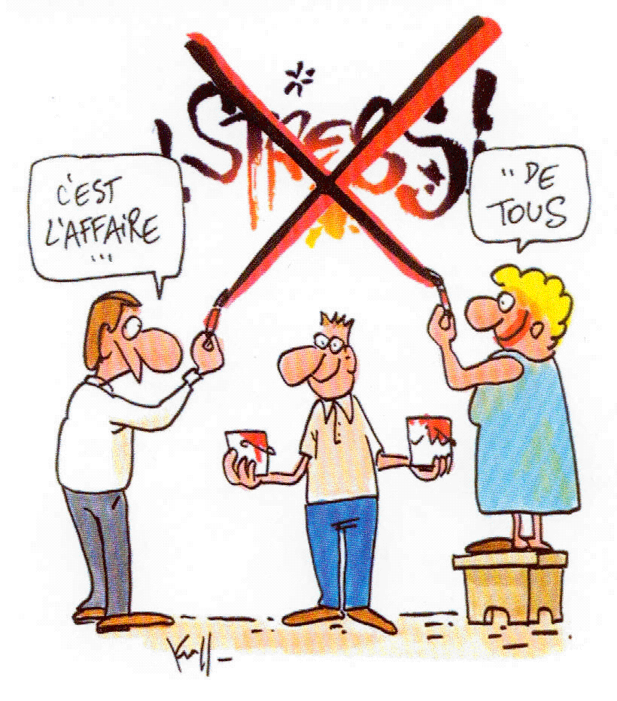
Je vous remercie de votre attention.

Slide 39
BIBLIOGRAPHIE WEB
http://www.travailler-mieux.gouv.fr/Les-RPS-c-est-quoi.html
http://www.travailler-mieux.gouv.fr/IMG/pdf/Note_thematique_-_Risques_psychosociaux_au_travail_-_une_problematique_europeenne.pdf
http://www.travailler-mieux.gouv.fr/IMG/pdf/PRST2_souffrance_30-04VF.pdf
http://www.travailler-mieux.gouv.fr/IMG/pdf/Accord_stress_travail_Fr.pdf
http://www.travailler-mieux.gouv.fr/IMG/pdf/dares-karasek.pdf
http://travail-emploi.gouv.fr/espaces,770/travail,771/dossiers,156/sante-et-securite-au-travail,301/les-risques-psychosociaux-rps,1574/
http://travail-emploi.gouv.fr/IMG/pdf/rapport_SRPST_definitif_rectifie_11_05_10.pdf
http://travail-emploi.gouv.fr/IMG/pdf/02_17_Rapport_-Bien-etre_et_efficacite_au_travail-.pdf
http://www.senat.fr/rap/r09-642-1/r09-642-11.pdf
http://www.senat.fr/rap/r09-642-1/r09-642-17.html
http://www.senat.fr/rap/r09-642-1/r09-642-1_mono.html
http://www.carsat-bfc.fr/prevention/Prevention_n2/Risques_psy_2009/4_Dr_Pierre_Abecassis.pdf
http://www.inrs.fr/accueil/risques/psychosociaux/stress/mecanisme.html
http://www.anact.fr/web/dossiers/sante-au-travail/RPS
http://osha.europa.eu/fr/topics/stress
http://www.ipubli.inserm.fr/bitstream/handle/10608/217/?sequence=21
http://www.inma.fr/fr-21-divers-sst.html#RPS
http://www.bossons-fute.fr/index.php?option=com_content&view=article&id=854:risque0041&catid=3:risques&Itemid=4
http://www.sistepaca.org/01c-souffrance.htm
http://www.echos-judiciaires.com/social/prevenir-et-traiter-le-stress-au-travail-a7230.html
http://episante-bourgogne.org/index.php?page=bdd_actions&id_them=&id_sthe=&id=538
http://philippe.davezies.free.fr/download/cat.php?idcat=1

